Slide 1

Демонстрационный материал к учебно-методическому пособию
для начальных классов средней школы “Экология окружающий среды”
14. СЕЗОННЫЕ ИЗМЕНЕНИЯ В ПРИРОДЕ
ОФ “Центр “Содействие устойчивому развитию”
ГУ “Управление природных ресурсов и регулирования природопользования акимата Мангистауской области”

Slide 2
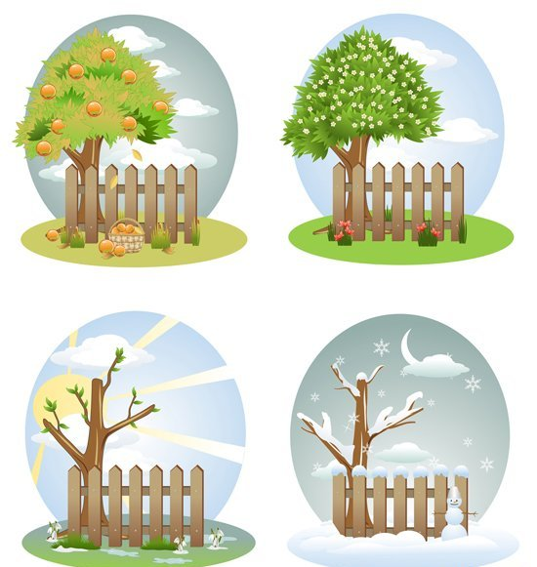
Подпишите названия времен года, изображенных на рисунках
___________
___________
___________
___________

Slide 3

Пройдите по дорожкам лабиринта и вы узнаете, в какое время года спит мишка, когда прилетают скворцы, когда поспевает в лесу земляника и когда птицы улетают в теплые страны
Фото: http://сезоны-года.рф

Slide 4
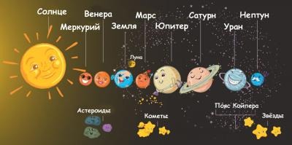
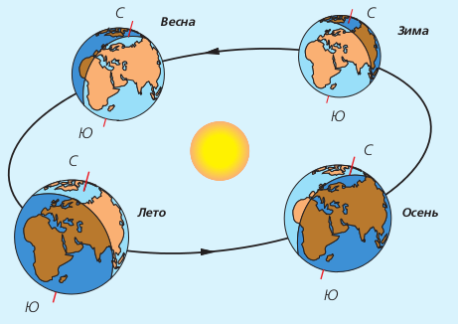
Знаете ли вы, почему происходит смена времен года?
Земля, как и другие планеты, вращается вокруг Солнца
В течение года Земля поворачивается разными сторонами к солнцу. На одну и ту же территорию попадает в течение года разное количество солнечных лучей.
Происходит смена времен года. Меняется погода, жизнь растений, животных и человека
Фото: http://blgy.ru/

Slide 5
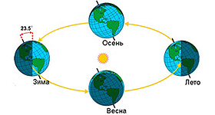
От чего же происходит смена времен года?
Если бы не было угла наклона и земной шар перемещался вокруг Солнца в строго вертикальном положении, времена года отсутствовали бы вовсе

Slide 6
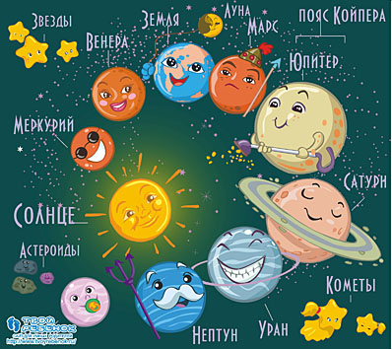
Планеты Солнечной системы
Наша планета Земля, на которой мы живём, входит в состав Солнечной системы. В центре Солнечной системы ярко светит горячая звезда – Солнце. Вокруг него на разном расстоянии от Солнца вращаются восемь главных планет. Одна из них, третья по счёту, и есть наша Земля

Slide 7
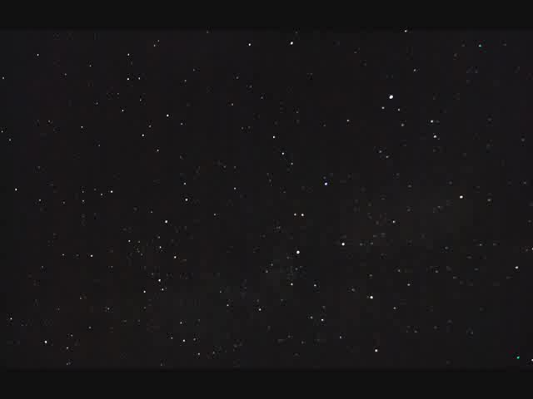
Рассмотрите видео про солнечную систему
Ссылка: http://сезоны-года.рф/планеты%20Солнечной%20системы%20для%20детей.html

Slide 8
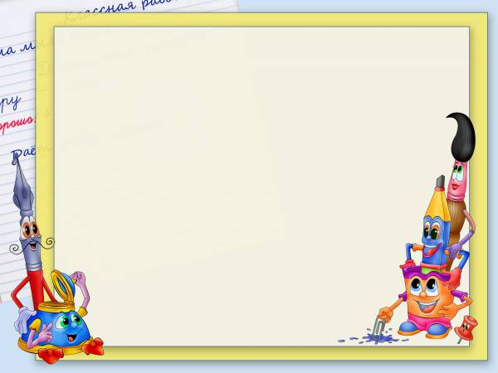
Домашнее задание:
Нарисуй, какое время года тебе больше нравится и объясни почему?

